Slide 1
Op.stap, leerroutes voor iedereen
Het nieuwe leerplan voor het katholiek basisonderwijs
visie en concept
Notes:
Welkom.
Deze presentatie geeft een beknopt overzicht van Op.stap, leerroutes voor iedereen: het nieuwe leerplan van het katholiek gewoon en buitengewoon basisonderwijs.
We overlopen de visie, het concept, de disciplines, de routedoelen en de leerroutes.
Het leerplan vertrekt van de nieuwe minimumdoelen van de Vlaamse overheid (2025) en kwam tot stand in een breed samenwerkingsverband van leraren, schoolleiders, lerarenopleiders, begeleiders en onderzoekers.

Slide 2
Op.stap, leerroutes voor iedereen
Het nieuwe leerplan van het katholiek gewoon en buitengewoon basisonderwijs: Op.stap, leerroutes voor iedereen is stap voor stap vooruitgaan, samen met anderen, in een context die uitdaagt en ondersteunt.
Nieuw kennisrijk leerplan
Voor het katholiek gewoon en buitengewoon basisonderwijs.
Steun voor leraren
Ondersteunt leraren in hun pedagogische en maatschappelijke opdracht om elke leerling optimaal te laten leren en ontwikkelen.
Elke leerling
Brede inclusieve kijk: voor wie extra ondersteuning nodig heeft tot wie nood heeft aan extra uitdaging.
Samen ontwikkeld
Gebaseerd op de minimumdoelen (2025), in nauwe samenwerking met het onderwijsveld en opgebouwd volgens de principes van een kennisrijk curriculum.
Notes:
Op.stap, leerroutes voor iedereen wordt het nieuwe leerplan van het katholiek gewoon en buitengewoon basisonderwijs.
Dit leerplan ondersteunt leraren in het gewoon en buitengewoon kleuter- en lager onderwijs in hun pedagogische en maatschappelijke opdracht om kwaliteitsvol, zorgbreed en kansenrijk onderwijs te bieden.
Vanuit een brede inclusieve kijk op onderwijs speelt het leerplan in op de talenten van elke leerling, waarin élke leerling stap voor stap kan groeien - van wie extra ondersteuning nodig heeft tot wie wil uitblinken.
Met dit leerplan willen we het leren van elke leerling verdiepen en verrijken vanuit het geloof in de groeikracht van elk kind en in de kracht van verbondenheid: leren is stap voor stap vooruitgaan, samen met anderen, in een context die uitdaagt en ondersteunt.
Bij de ontwikkeling van dit leerplan vormden de nieuwe minimumdoelen van de Vlaamse overheid (2025) het referentiekader.
Het leerplan kwam tot stand in een breed samenwerkingsverband van leraren, schoolleiders, lerarenopleiders, pedagogisch begeleiders, onderzoekers en andere deskundigen uit het onderwijsveld.
Die gezamenlijke inspanning was essentieel om tot een kwaliteitsvol, gedragen en bruikbaar leerplan te komen, gebaseerd op de principes van een kennisrijk curriculum.

Slide 3



Onze visie: drie accenten
Katholiek Onderwijs Vlaanderen vertrekt vanuit de emancipatorische kracht van onderwijs, geïnspireerd door de christelijke traditie.
Verantwoordelijkheid
Rechtvaardigheid
Barmhartigheid
Gelijke kansen bieden.
Leerlingen leren verantwoordelijkheid nemen voor zichzelf, voor elkaar en voor hun omgeving.
Iedereen kansen bieden.
We bieden elk kind maximale ontwikkelingskansen door kwaliteitsvolle vorming, als bijdrage aan een rechtvaardige en inclusieve samenleving.
.
Kansen blijven bieden.
Vanuit een inclusieve visie blijven we investeren in ondersteuning, houvast en perspectief voor elke leerling, met bijzondere aandacht voor wie meer nodig heeft.
Notes:
Katholiek Onderwijs Vlaanderen vertrekt vanuit de emancipatorische kracht van onderwijs; de waarden zijn christelijk geinspireerd.
Dat zie je ook aan de manier waarop het leerplan is vormgegeven.
Die christelijke inspiratie maakt dat kennisoverdracht niet losstaat van vorming.
Het inzetten van kennis draagt bij aan de vorming van leerlingen in hoofd, hart en handen.
Vanuit diezelfde christelijke inspiratie van ons vormingsproject hanteert dit leerplan – naast de principes van een kennisrijk curriculum – drie belangrijke accenten voor een evenwichtig, kwaliteitsvol curriculum dat alle leerlingen groeikansen biedt.
Verantwoordelijkheid : leerlingen leren verantwoordelijkheid nemen, en het team neemt verantwoordelijkheid voor hun vorming.
Rechtvaardigheid : bijdragen aan een rechtvaardige samenleving door elk kind de best mogelijke vorming te geven.
Barmhartigheid : duidelijkheid scheppen, houvast bieden aan wie extra steun nodig heeft en leraren een handreiking geven wanneer het gemeenschappelijke curriculum niet volstaat.

Slide 4





Een kennisrijk leerplan
Op.stap vertrekt eveneens vanuit kennis. Drie kernprincipes dragen het hele kennisrijke leerplan.
Inhoudsrijk
Duidelijk
Coherent
Diepgaande kennis van kernconcepten: minder losse onderwerpen, grondiger en met meer verbanden.
Leerstof zoveel mogelijk per leerjaar, met een heldere afstemming tussen doelen en activiteiten.
Verticale, horizontale en diagonale samenhang binnen en tussen disciplines en leerjaren.
Samen met effectieve didactiek en sterk klasmanagement leidt dit tot diepere inzichten en kritisch denken.
Notes:
Het leerplan is gebouwd op de principes van een kennisrijk curriculum.
Inhoudsrijk: minder losse onderwerpen, meer diepgang in kernconcepten, zodat leerlingen verbanden leren leggen.
Duidelijk: leerstof zoveel mogelijk per leerjaar, met betere afstemming tussen doelen en activiteiten en betrouwbaarder zicht op wat bereikt is. Daar waar er geen (wetenschappelijke) evidentie is om doelen op te splitsen per leerjaar of daar waar herhaling noodzakelijk is in het leerproces, kunnen doelen herhaald worden in opeenvolgende leerjaren. Bovendien kan er betrouwbaarder in kaart gebracht worden in hoeverre de leerdoelen bereikt zijn. Het feit dat we doelen ordenen per leerjaar neemt geen voorafname aan hoe je het onderwijs in de school organiseert.
Coherent: Het streven naar samenhang binnen en tussen disciplines, zowel binnen als over de leerjaren heen, staat centraal. Verticale, horizontale en diagonale coherenties zorgen voor een kennisrijk en samenhangend leerproces. Leerplancoherentie draagt bij tot de opbouw van logische en samenhangende mentale kennisstructuren bij de leerlingen. Ze kunnen nieuwe informatie beter verwerken en onthouden, omdat ze kunnen aansluiten bij eerder verworven kennis.

Slide 5
Van losse feiten naar diepere inzichten
De principes van een kennisrijk curriculum renderen pas in samenspel met effectieve didactiek en sterk klasmanagement.
1
2
3
Verbinden
Leraren verbinden kenniselementen met elkaar, zodat kennis geen verzameling losse feitjes blijft.
Verdiepen
Zo komen leerlingen tot diepere inzichten en bouwen ze logische kennisstructuren op.
Kritisch denken
Leerlingen versterken hun vermogen om kritisch te denken en verbanden te leggen.
Diep leren ontstaat wanneer leerlingen kennis verbinden, begrijpen en betekenis geven.
Notes:
Deze principes zorgen er in samenspel met effectieve didactiek en sterk klasmanagement voor dat leerlingen kennis niet als losse feitjes verwerven.
Ze komen tot diepere inzichten doordat de leraren kenniselementen met elkaar verbinden.
Zo versterken de leerlingen hun vermogen om kritisch te denken.

Slide 6
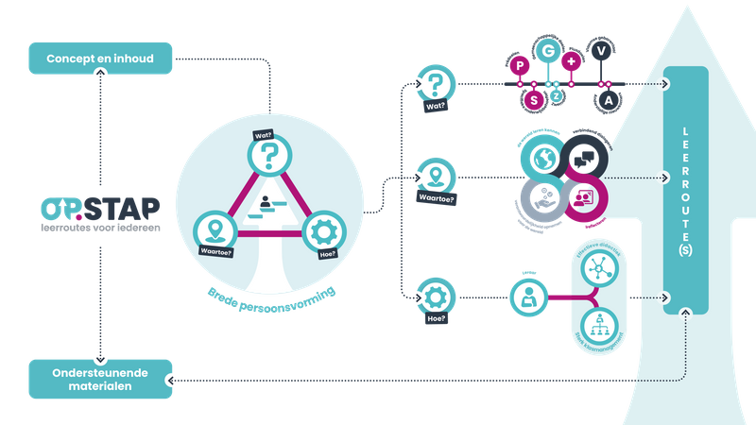
Notes:
Op.stap, leerroutes voor iedereen helpt je om brede persoonsvorming te realiseren door verbindingen te leggen tussen het ‘wat’ van doelen,
de ‘hoe’ van didactiek en klasmanagement en de ‘waartoe’ van onze pedagogische visie.
Kennen (declaratieve kennis) en kunnen (procedurele kennis) vormen samen de basis voor brede persoonsvorming.
Persoonsvorming gebeurt waar kennis, vaardigheden en waarden samenkomen.

Slide 7
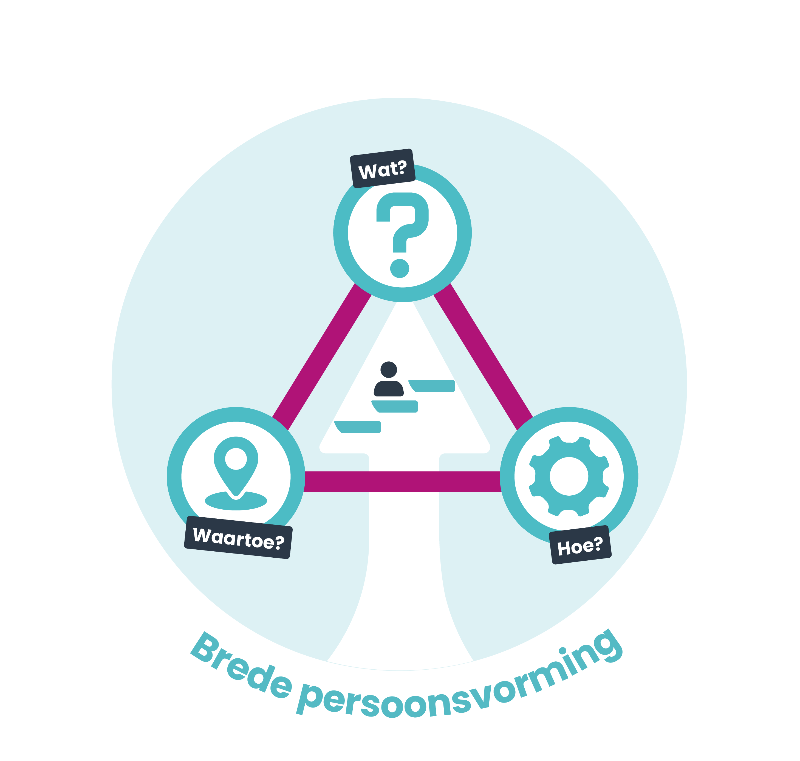
Onze visie in drie vragen
Met Op.stap, leerroutes voor iedereen zetten we sterk in op brede persoonsvorming.
Het leerplan ondersteunt leraren daarbij door de drie lijnen met elkaar te verbinden.
Wat?
De doelen: wat leerlingen moeten kennen en kunnen.
Waartoe?
Onze pedagogische visie:
brede persoonsvorming.
Hoe?
Effectieve didactiek en sterk klasmanagement
Wat, hoe en waartoe samen: zo krijgt brede persoonsvorming vorm in de klas en op school.
Notes:
Waar een leerplan bijdraagt aan persoonsvorming, zetten we met het leerplan Op.stap, leerroutes voor iedereen sterk in op brede persoonsvorming.
We hebben 4 elementen in persoonsvorming. De wereld leren kennen, verbindend dialogeren verantwoordelijkheid opnemen voor de wereld, reflecteren.
Ons leerplan ondersteunt leraren bij het realiseren van deze brede persoonsvorming door verbindingen te leggen tussen
het ‘wat’ van de doelen,
het ‘hoe’ van didactiek en klasmanagement,
en het ‘waartoe’ van onze pedagogische visie.

Slide 8
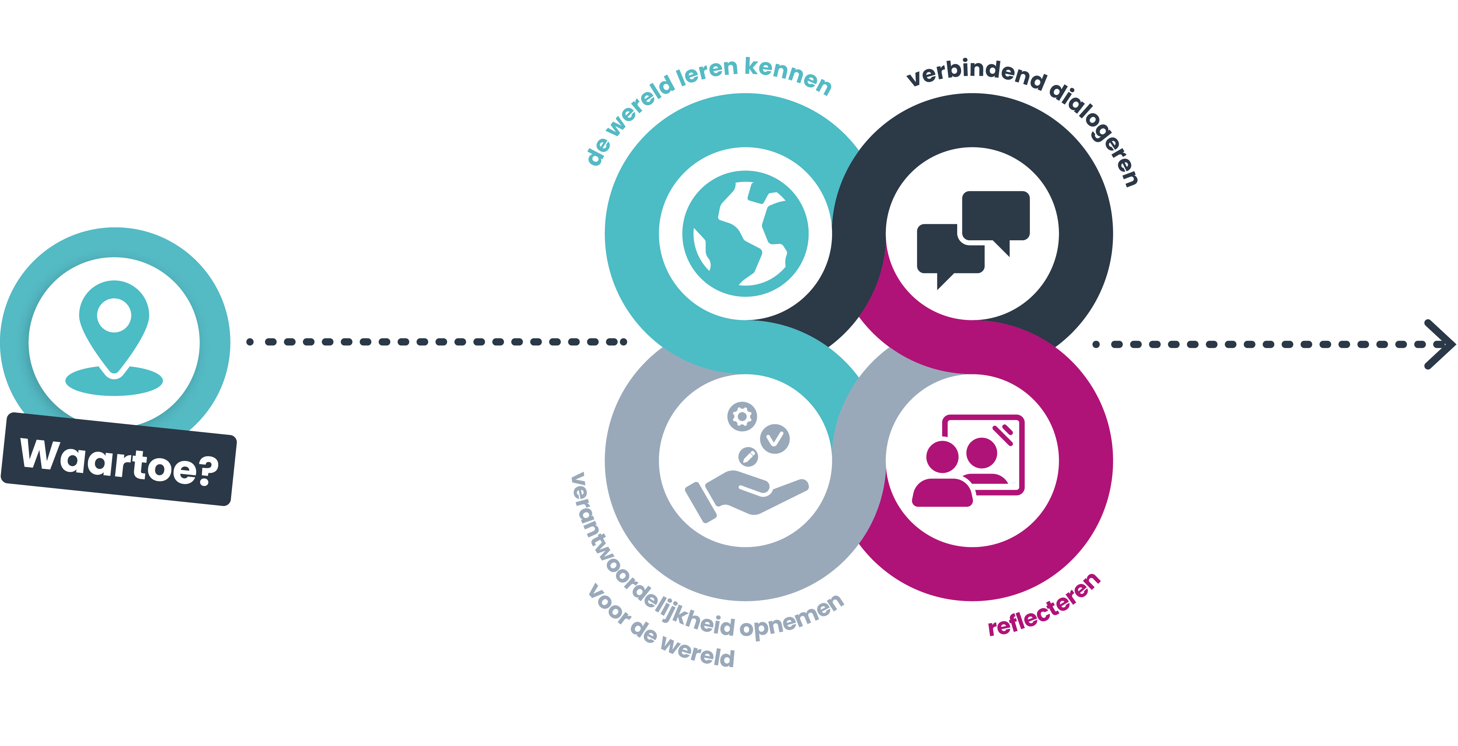
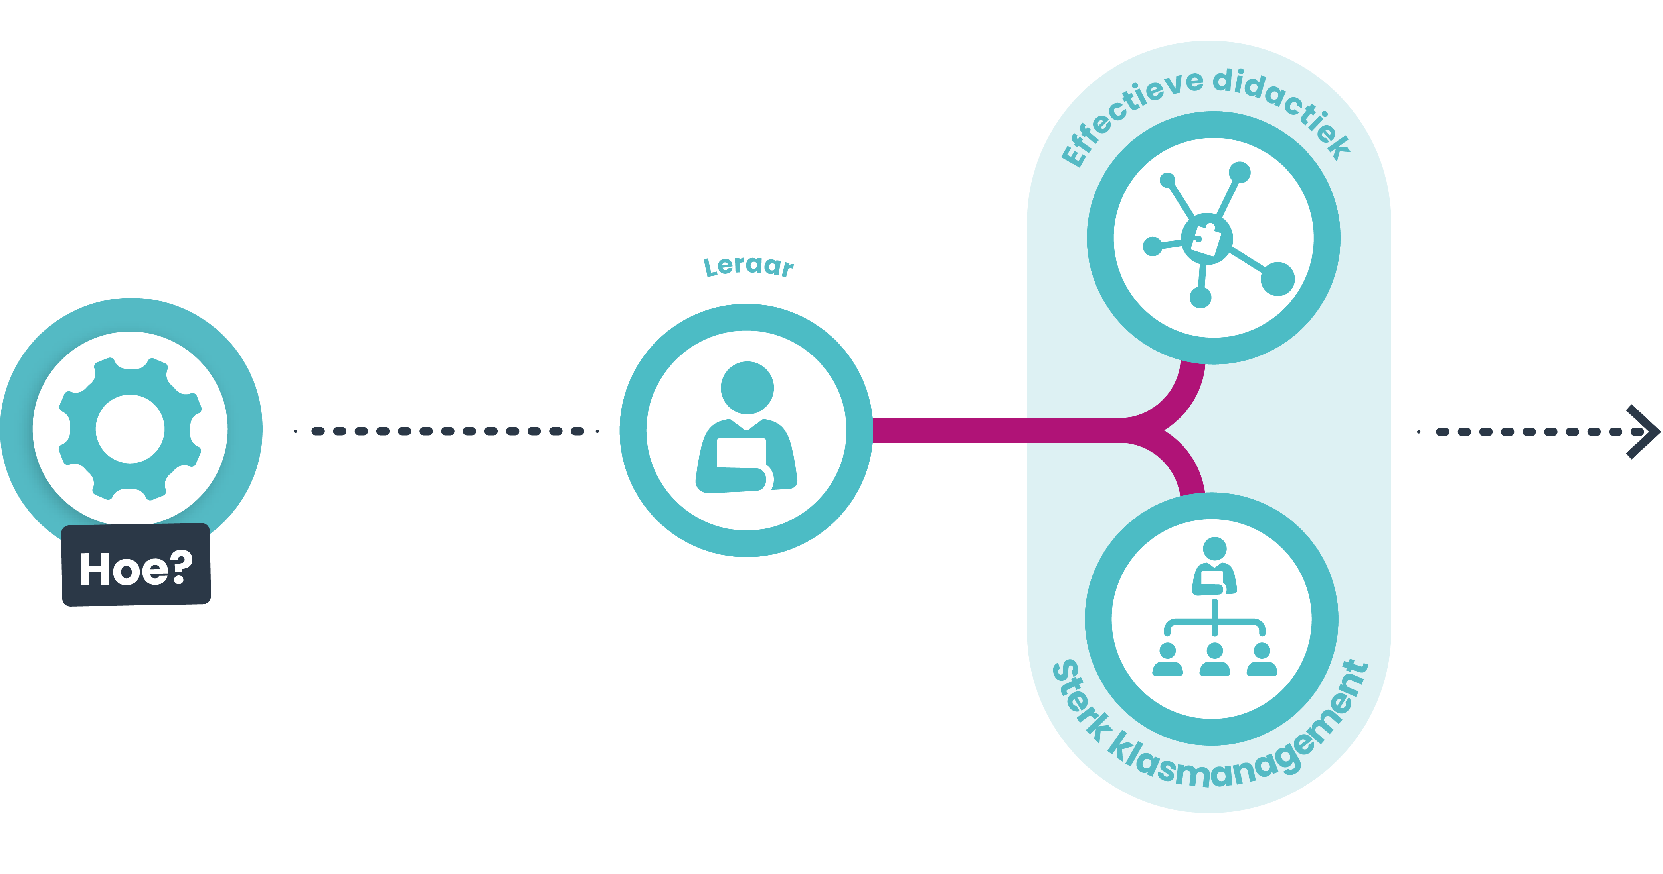
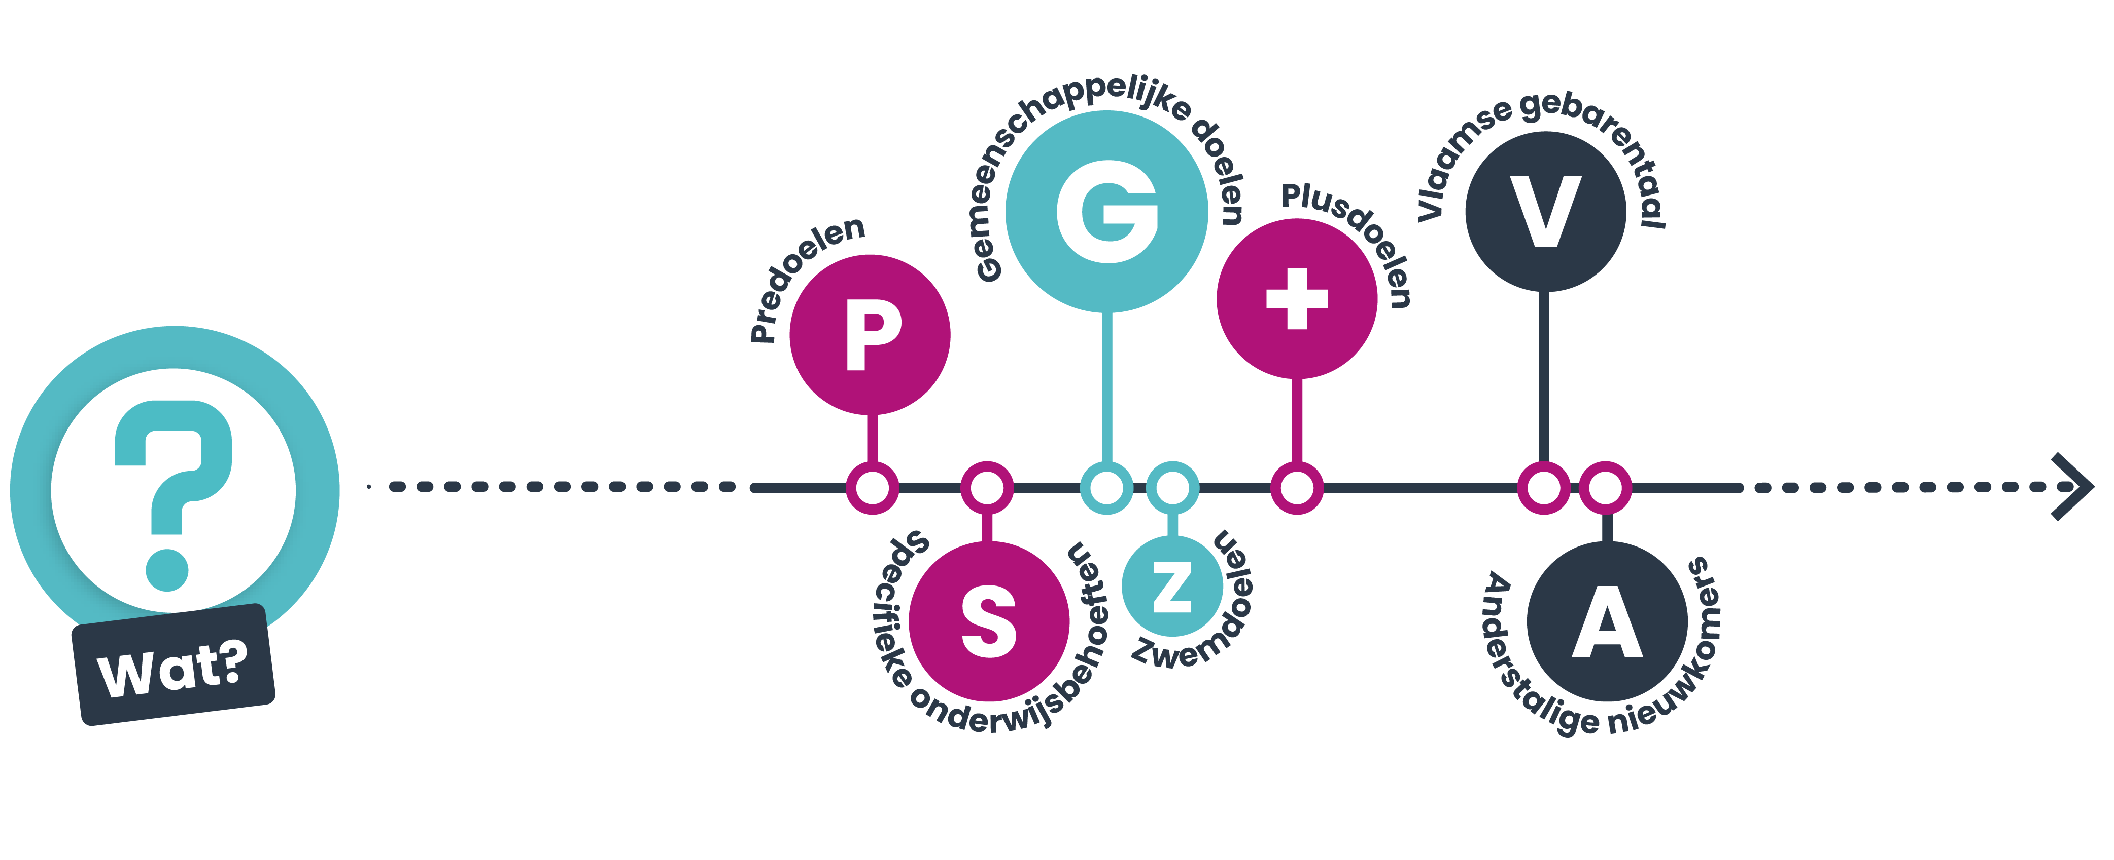
Onze visie in drie vragen
Het leerplan legt uitdrukkelijk de verbinding tussen wat, waartoe en hoe.
Wat?
De inhoud
alle doelen geordend in dertien disciplines, met domeinen, subdomeinen en clusters en uitgeschreven in zeven sets routedoelen.
Waartoe?
De bedoeling
kennen en kunnen samen brengen tot brede persoonsvorming en cultureel zelfbewustzijn.
Hoe?
De weg ernaartoe
de leraar voorop, met effectieve didactiek, sterk klasmanagement en leerroutes als wegwijzers.
Wat, waartoe en hoe worden zichtbaar in de leerroutes.
Notes:
Deze slide brengt de drie vragen uit onze visie samen.
Wat?
De inhoud: alle doelen zijn geordend in dertien disciplines met domeinen, subdomeinen en waar nodig in clusters, en uitgeschreven in zeven sets routedoelen.
Waartoe?
De bedoeling: kennen en kunnen vormen samen de basis voor brede persoonsvorming en cultureel zelfbewustzijn.
Hoe?
De weg ernaartoe: de leraar voorop, met effectieve didactiek, sterk klasmanagement en leerroutes als wegwijzers, terwijl de leerling centraal blijft.
Het leerplan legt uitdrukkelijk de verbinding tussen wat, waartoe en hoe; de leerroutes maken die drie vragen samen zichtbaar.

Slide 10
Waartoe? Kennen en kunnen
Kennen en kunnen
Declaratieve en procedurele kennis vormen samen de basis.
Duurzame verandering ontstaat pas als kennis verbonden is met vaardigheden en motivatie.
Brede basis
Sterk in Nederlands, wiskunde, wetenschappen en techniek, maar evenzeer investeren in alle andere disciplines.
Cultureel zelfbewustzijn
Omgaan met diversiteit, reflecteren op waarden en keuzes, en begrijpen hoe cultuur ons denken en handelen beïnvloedt.
Zo vormen we competente en solidaire mensen die verantwoordelijkheid opnemen en
bijdragen aan een rechtvaardige samenleving.
Notes:
Waartoe?
Kennen (declaratieve kennis) en kunnen (procedurele kennis) vormen samen de basis voor een brede persoonsvorming.
Onderzoek toont aan dat duurzame verandering bij leerlingen pas ontstaat wanneer kennis verbonden is met vaardigheden én motivatie.
Een sterke basis in Nederlands, wiskunde, wetenschappen en techniek is essentieel, maar we investeren evenzeer in alle andere disciplines.
Zo ontwikkelen leerlingen kennis, inzicht, vaardigheden en attitudes die nodig zijn voor cultureel zelfbewustzijn en volwaardige participatie in een veranderende wereld.
Cultureel zelfbewustzijn gaat over het leven in al zijn vormen: omgaan met diversiteit, reflecteren op waarden en keuzes, en begrijpen hoe cultuur ons denken en handelen beïnvloedt.
Het is de capaciteit om niet alleen te functioneren in een complexe samenleving, maar ook om er zin en betekenis aan te geven.
Zo ontdekken kinderen wie ze zijn, hoe ze zich verhouden tot anderen en hoe ze zich bewegen in een wereld vol culturele diversiteit.
Dit leerplan wil leerlingen vormen tot competente en solidaire mensen die verantwoordelijkheid opnemen en zo bijdragen aan een rechtvaardige samenleving. Dat ondersteunen we in het leerplan door het samenspel tussen vier elementen van persoonsvorming, die we op relevante plaatsen aan de gemeenschappelijke doelen verbinden:
de wereld kennen
verbindend dialogeren
samen verantwoordelijkheid opnemen voor de wereld
reflecteren

Slide 11


Vier elementen van
persoonsvorming
In dialoog gaan met de ander; diversiteit waarderen.
De school is de oefenplaats.
Brede persoonsvorming
Verbindend dialogeren
verantwoord-
elijkheid opnemen voor de wereld
Reflecteren
De wereld leren kennen
Leren over de eigen leefwereld en de ruimere wereld, met een kritische blik en breder perspectief.
Leerlingen geven de wereld mee vorm en ondernemen actie binnen en buiten de school.
Kritisch en creatief nadenken over eigen ervaringen en over het waarom van wat je leert
Notes:
Dat ondersteunen we in het leerplan door het samenspel tussen vier elementen van persoonvorming, die we op relevante plaatsen aan de gemeenschappelijke doelen verbinden:
de wereld leren kennen
verbindend dialogeren
samen verantwoordelijkheid opnemen voor de wereld
reflecteren

Slide 12
Vier elementen van persoonsvorming
Het leerplan verbindt vier elementen van persoonsvorming op relevante plaatsen met de gemeenschappelijke doelen.
1
2
De wereld leren kennen
Leerlingen leren over de eigen leefwereld en de ruimere wereld, met een kritische blik en in een breder perspectief.
Ze verdiepen zich niet alleen in details, maar plaatsen het geleerde ook in een breder perspectief.
Verbindend dialogeren
Leerlingen gaan in dialoog met de ander, diversiteit en waardering vormen het uitgangspunt.
De school is de veilige oefenplaats.
Verbondenheid draagt bij tot betekenisvol leren.
3
4
Verantwoordelijkheid opnemen
Leerlingen ondernemen actie binnen en buiten de school: ze weten wat kan, zijn bereid om dit te doen en ontwikkelen vaardigheden om dit te kunnen en om effectief impact te hebben.
Reflecteren
Leerlingen denken kritisch en creatief na over eigen ervaringen, over het waarom van wat je leert en over je effect op anderen.
Notes:
2.4.1 De wereld kennen
Leerlingen leren over hun eigen leefwereld en de ruimere wereld. Met een kritische blik reflecteren ze vervolgens over de wereld. Ze verdiepen zich niet alleen in details, maar plaatsen het geleerde ook in een breder perspectief.
2.4.2 Verbindend dialogeren
Leerlingen gaan in dialoog met de ander, de ander die per definitie anders is. Diversiteit - en de waardering hiervan - vormt het uitgangspunt. De veilige context van de school is bij uitstek dé oefenplaats. Verbondenheid draagt bij tot betekenisvol leren.
2.4.3 Samen verantwoordelijkheid opnemen voor de wereld
Leerlingen geven de wereld zelf mee vorm. Ze ondernemen actie en zijn zo medeverantwoordelijk. Hiertoe nemen ze deel aan initiatieven binnen of buiten de school. Actie (leren) ondernemen betekent in de eerste plaats weten wat kan, bereid zijn om dit te doen, en de vaardigheden ontwikkelen om dit te kunnen én effectief impact te hebben.
2.4.4 Reflecteren
Leerlingen reflecteren kritisch (en creatief) over hun eigen ervaringen. Leren betekent ook tijd nemen om na te denken en stil te staan bij wat er bij jezelf gebeurt, wat je bijdrage aan de wereld is of kan zijn. Maar ook stilstaan bij het waarom van wat je leert: waarom wil ik een andere wereld, waarom is het voor mij zinvol om hieraan mee te werken, wat doet het met mij en welk effect kan ik hebben of heb ik reeds op anderen?

Slide 13
Notes:
In Op.stap, leerroutes voor iedereen vertrekken we vanuit het idee dat leerlingen verschillende leer- en ontwikkelingsnoden hebben.
Daarom werkt het leerplan met verschillende soorten doelen en leerroutes.
De gemeenschappelijke doelen (G) vormen het hart van het curriculum.
Ze zijn verbonden met de minimumdoelen en geven richting aan wat leerlingen samen leren binnen een kennisrijk curriculum.
Alle leerlingen krijgen toegang tot deze essentiële leerinhouden.
Voor sommige leerlingen is bijkomende afstemming nodig.
De predoelen (P) ondersteunen leerlingen die eerst nog fundamentele ontwikkelingsvoorwaarden moeten versterken om verder te kunnen leren.
Daarnaast zijn er specifieke onderwijsbehoeften (S) voor leerlingen die nood hebben aan meer gerichte ondersteuning of aangepaste leertrajecten.
Binnen het leerplan worden deze routes ingezet om ambitieuze leerkansen mogelijk te maken, zonder de verwachtingen te verlagen.
Voor leerlingen die nood hebben aan meer verdieping zijn er de plusdoelen (+).
Deze bouwen verder op de gemeenschappelijke doelen en zorgen voor verrijking, verdieping en complexere toepassingen, zonder vooruit te lopen op leerinhouden van een volgende graad.
Daarnaast bevat het leerplan enkele specifieke doelengroepen.
De zwemdoelen (Z) geven richting aan de ontwikkeling van zwemvaardigheid, die pedagogisch en maatschappelijk belangrijk wordt geacht.
Voor leerlingen uit type 7 zijn er doelen rond Vlaamse Gebarentaal (V). Vlaamse Gebarentaal krijgt een plaats binnen de discipline Nederlands en communicatie, terwijl aandacht voor dovencultuur en identiteit ook zichtbaar wordt gemaakt in andere onderdelen van het leerplan.
Tot slot zijn er de doelen voor anderstalige nieuwkomers (A).
Deze ondersteunen leerlingen die het Nederlands nog volop verwerven, zodat ook zij maximaal kunnen participeren aan het gemeenschappelijke curriculum en kunnen groeien richting de gemeenschappelijke doelen

Slide 14

Wat? Dertien disciplines
Alle doelen zijn geordend in dertien disciplines, aansluitend op de nummering van de minimumdoelen.
1 Nederlands en communicatie
2 Wiskunde
3 Wetenschap en techniek
4 Aardrijkskunde
5 Geschiedenis
6 Muzische vorming
7 Lichamelijke opvoeding en motoriek
8 ICT
9.1 Veilige en gezonde levensstijl
9.2 Leren leren
9.3 Sociaal en emotioneel leren
10 Frans
11 Rooms-katholieke godsdienst
Elke discipline is onderverdeeld in domeinen (net geen 70), subdomeinen en waar nodig clusters.
Notes:
Alle doelen zijn geordend in dertien disciplines.
De nummering sluit bewust aan bij die van de minimumdoelen, zodat de link tussen leerplan en decreet helder blijft.
Elke discipline draagt op een gelijkwaardige manier bij aan de brede persoonsvorming.
Onder de disciplines zitten net geen 70 domeinen, verder verfijnd in subdomeinen en waar zinvol in clusters.
Voorbeeld voor wiskunde: domein getallenkennis met subdomeinen natuurlijke, gehele en rationale getallen, en daaronder clusters zoals tellen en prenumerieke vaardigheden.
Het ordeningskader toont disciplines, domeinen en subdomeinen; clusters staan er bewust niet in, om het overzicht te bewaren.

Slide 15
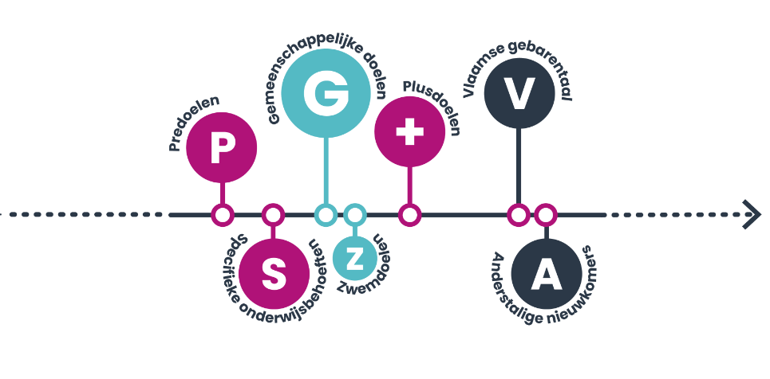
Zeven sets routedoelen
Elke set sluit aan bij andere behoeften, talenten en ontwikkelingsmogelijkheden van leerlingen.
G
Z
P
S
Gemeenschappelijk
Basis voor alle leerlingen, richting de minimumdoelen.
Zwemmen
Aparte set, vrij te spreiden over de schoolloopbaan.
Precurriculum
Ontwikkelingsleeftijd 0 tot 2,5 jaar, in drie fasen.
Specifiek
Vanaf ontwikkelingsleeftijd 2,5 jaar met specifieke onderwijsbehoeften.
+
A
V
Basis + op maat
G en Z gelden voor iedereen; P, S, +, A en V worden gericht ingezet na zorgoverleg of MDO.
Extra uitdaging
Verdieping voor cognitief sterk functionerende leerlingen.
Anderstalige nieuwkomers
Ondersteuning bij taalverwerving en integratie.
Vlaamse Gebarentaal
Voor dove en slechthorende gebarentaligen.
Notes:
Het leerplan bevat zeven sets routedoelen.
G en Z vormen de gemeenschappelijke basis voor alle leerlingen: de G-routedoelen vertalen de minimumdoelen per leerjaar, de Z-routedoelen voor zwemmen zijn een aparte set zodat scholen ze vrij kunnen organiseren.
P, S, plus, A en V zet je gericht in bij specifieke onderwijs- en ondersteuningsbehoeften of contexten, na zorgoverleg of MDO.
P richt zich op een ontwikkelingsleeftijd van 0 tot 2,5 jaar in drie fasen, S vanaf 2,5 jaar in drie aansluitende fasen.
Ook voor leerlingen met een individueel aangepast curriculum blijven de G-routedoelen het vertrekpunt.

Slide 16
G-routedoelen: de gemeenschappelijke basis
G
De gemeenschappelijke routedoelen gelden voor alle leerlingen en vormen de basis van ons curriculum.
Alle decretale minimumdoelen (2025) zijn per definitie gemeenschappelijk en zijn vertaald naar concrete G-routedoelen.
Na te streven (populatie)
Alle minimumdoelen kleuteronderwijs, behalve Nederlands woordenschat en luisterbegrip en wiskunde getallenkennis.
Te bereiken (populatie)
Kleuteronderwijs: Nederlands woordenschat en luisterbegrip en wiskunde getallenkennis.
Alle doelen van het vierde leerjaar en van het zesde leerjaar, behalve Nederlands en wiskunde.
Te bereiken (individueel)
Alle minimumdoelen voor Nederlands en wiskunde.
Aanvullende G-routedoelen, geïnspireerd door het pedagogisch project, versterken het kennisrijke en toekomstgerichte karakter van het leerplan.
Ook voor leerlingen met een individueel aangepast curriculum (IAC) zijn de G-routedoelen het vertrekpunt: voor hen zijn ze na te streven.
Notes:
In de eerste plaats zijn er gemeenschappelijke routedoelen.
Deze gelden voor alle leerlingen en vormen de basis van ons curriculum.
Alle decretaal vastgelegde minimumdoelen zijn per definitie gemeenschappelijke doelen, omdat ze de wettelijke ondergrens aangeven die elke leerling moet bereiken.
In het decreet (2025) wordt onderscheid gemaakt tussen:
na te streven minimumdoelen op populatieniveau: alle minimumdoelen voor het kleuteronderwijs met uitzondering van Nederlands woordenschat en luisterbegrip en wiskunde getallenkennis
te bereiken minimumdoelen op populatieniveau:
de minimumdoelen voor het kleuteronderwijs van Nederlands woordenschat en luisterbegrip en wiskunde getallenkennis
alle minimumdoelen voor het vierde leerjaar
alle minimumdoelen voor het zesde leerjaar met uitzondering van Nederlands en wiskunde
te bereiken minimumdoelen op individueel niveau: alle minimumdoelen voor Nederlands en wiskunde
In het leerplan zijn de minimumdoelen vertaald naar concrete G-routedoelen voor elk leerjaar, zodat ze samen bijdragen aan de realisatie van de vastgelegde minimumdoelen.
Ons leerplan bevat daarnaast ook een beperkt aantal aanvullende G-routedoelen die verder gaan dan wat decretaal is vastgelegd.
In enkele gevallen gaat het om doelen die vanuit het pedagogisch project van Katholiek Onderwijs Vlaanderen werden toegevoegd.
Daarnaast zijn er doelen opgenomen die passen binnen een van de uitgangspunten van een kennisrijk curriculum: het streven om alle leerlingen optimaal toegang te geven tot de belangrijke kennis en vaardigheden van een discipline.
Dat wil zeggen dat waar nodig leerplandoelen werden toegevoegd om te voorkomen dat de reeds in de minimumdoelen opgenomen kenniselementen slechts oppervlakkig, zonder voldoende connectie met een breder kennisveld, zouden worden behandeld.
Die keuze heeft als doel leerlingen maximale kansen te bieden voor een brede en diepgaande ontwikkeling en hen op die manier te ondersteunen in hun brede persoonsvorming.
Zo voldoet het leerplan niet alleen aan de decretale vereisten, maar is het ook ambitieus en toekomstgericht, met hoge verwachtingen voor alle leerlingen.
Ook voor leerlingen met een individueel aangepast curriculum (IAC), zowel in het buitengewoon als het gewoon basisonderwijs, vormen de G-routedoelen uit het leerplan Op.stap, leerroutes voor iedereen het vertrekpunt om het IAC van leerlingen vorm te geven. Concreet gebeurt dat door op zoek te gaan naar doelen die betekenisvol zijn in functie van hun leren en participeren. Het IAC van de leerling krijgt vorm vanuit het proces van handelingsplanmatig werken. Voor deze leerling geldt dat de G-routedoelen na te streven zijn.

Slide 17
Z-routedoelen: zwemmen
Z
De zwemroutedoelen gelden ook voor alle leerlingen.
Ze vormen een set op zich, zodat de school meer vrijheid houdt over de organisatorische aanpak.
Voor alle leerlingen
Zwemmen hoort bij de gemeenschappelijke basis van het leerplan.
Vrij te organiseren
In één specifiek schooljaar of gespreid over de volledige schoolloopbaan.
Notes:
De zwemroutedoelen gelden ook voor alle leerlingen.
Deze doelen zijn een set op zich zodat een school meer vrijheid behoudt over de organisatorische aanpak ervan.
Bijvoorbeeld in één specifiek schooljaar of over meerdere schooljaren verspreid.
De G-routedoelen en de Z-routedoelen zijn geschreven in het meervoud. Alle andere doelen zijn geschreven in het enkelvoud omdat die inzetbaar zijn ikv IAC en HPW. e Z-routedoelen kunnen dus zowel tijdens één schooljaar als meer verspreid over de volledige schoolloopbaan ingezet worden.

Slide 18
P-, S-, +-, A- en V-routedoelen: gericht inzetten
Zijn inzetbaar voor een individuele leerling en daarom geschreven in het enkelvoud.
Worden geselecteerd wanneer de onderwijs- en ondersteuningsbehoeften van een leerling daartoe aanleiding geven.
Kunnen worden ingezet binnen een individueel aangepast curriculum (IAC) en het handelingsplanmatig werken (HPW).
De selectie gebeurt doelgericht, na zorgoverleg of MDO
G- en Z-routedoelen: voor alle leerlingen
Zijn geformuleerd voor de leerlingengroep en daarom geschreven in het meervoud.
Vormen samen de gemeenschappelijke basis.
De G-routedoelen vormen ook bij een IAC het vertrekpunt.
Binnen de G- en Z-routedoelen verschilt het decretale statuut: doelen kunnen te bereiken of na te streven zijn, op populatie- of individueel niveau
Notes:
Aandachtspunt: De formulering“alle andere doelen zijn inzetbaar binnen IAC en HPW” kan te breed worden geïnterpreteerd.
Ze zou de indruk kunnen geven dat P-, S-, +-, A- en V-routedoelen vrij uitwisselbaar of standaard verbonden zijn aan een IAC. Dat klopt niet met de huidige visietekst: deze sets hebben elk een eigen doelgroep of functie en worden gericht ingezet. Bovendien blijven de G-routedoelen ook bij een IAC het vertrekpunt

Slide 19
P-routedoelen: precurriculum
P
De precurriculumroutedoelen zijn geschreven voor leerlingen met een ontwikkelingsleeftijd van 0 tot 2,5 jaar.
Ze bieden een antwoord op specifieke onderwijs- en ondersteuningsbehoeften in het kader van de opmaak van een IAC/ HPW op individueel niveau en zijn opstapjes naar de G- of S-routedoelen.
1
2
3
Fase 1
Ontwikkelingsleeftijd van 0 tot 6/8 maand.
Fase 2
Ontwikkelingsleeftijd van 6 tot 18 maand.
Fase 3
Ontwikkelingsleeftijd van 18 maand tot 2,5 jaar.
Deze doelen worden niet gebruikt als doelen voor de peuterklas.
Notes:
De precurriculumroutedoelen zijn geschreven voor leerlingen met een ontwikkelingsleeftijd van 0 tot 2,5 jaar.
Zij bieden een antwoord op specifieke onderwijs- en ondersteuningsbehoeften die zich situeren binnen die lage ontwikkelingsleeftijd.
De P-routedoelen zijn opstapjes naar de G-routedoelen of de S-routedoelen.
De P-routedoelen zijn opgebouwd in drie fasen:
• fase 1: ontwikkelingsleeftijd van 0 tot 6/8 maand
• fase 2: ontwikkelingsleeftijd van 6 tot 18 maand
• fase 3: ontwikkelingsleeftijd van 18 maand tot 2,5 jaar
Zij dienen niet als doelen voor de peuterklas, ze kunnen wel gekozen worden in kader van IAC/ HPW op individueel niveau

Slide 20
S-routedoelen: specifiek
S
De specifieke routedoelen zijn er voor leerlingen met een ontwikkelingsleeftijd vanaf 2,5 jaar met
specifieke onderwijsbehoeften.
Ze sluiten aan op de fasen van de P-routedoelen.
1
2
3
Fase 4
Ontwikkelingsleeftijd + 2,5 jaar.
Fase 5
Ontwikkelingsleeftijd + 6 jaar.
Fase 6
Ontwikkelingsleeftijd + 10 jaar.
Kies de S-routedoelen wanneer de G-routedoelen in een relevante leeftijdsgroep geen aansluiting bieden
bij de onderwijs- en ondersteuningsbehoeften van de leerling.
Notes:
De specifieke routedoelen zijn er voor leerlingen met een ontwikkelingsleeftijd vanaf 2,5 jaar met specifieke onderwijsbehoeften.
Je kan de S-routedoelen selecteren wanneer de G-routedoelen in een relevante leeftijdsgroep geen aansluiting bieden op de specifieke onderwijs- en ondersteuningsbehoeften van de leerling.
Deze doelen zijn eveneens beschreven in drie fasen die aansluiten op de fasen van de P-routedoelen:
• fase 4: ontwikkelingsleeftijd + 2,5 jaar
• fase 5: ontwikkelingsleeftijd + 6 jaar
• fase 6: ontwikkelingsleeftijd + 10 jaar

Slide 21
De fasen van de P- en S-routedoelen op een rij
P-routedoelen lopen in drie fasen tot een ontwikkelingsleeftijd van 2,5 jaar.
S-routedoelen sluiten daarop aan in drie verdere fasen.
Fase 1
Fase 2
Fase 3
P-routedoelen
Ontwikkelingsleeftijd 0 tot 6 à 8 maanden
eerste zintuiglijke en lichaamsgebonden ervaringen.
P-routedoelen
Ontwikkelingsleeftijd 6 tot 18 maanden
gericht handelen, exploreren en eerste vormen van communicatie.
P-routedoelen
Ontwikkelingsleeftijd 18 maanden tot 2,5 jaar
naar symbolisch denken en beginnende taal.
Fase 4
Fase 5
Fase 6
S-routedoelen
Vanaf ontwikkelingsleeftijd 2,5 jaar verdere opbouw richting de gemeenschappelijke doelen.
S-routedoelen
Vanaf ontwikkelingsleeftijd ongeveer 6 jaar verbreding en verdieping.
S-routedoelen
Vanaf ontwikkelingsleeftijd ongeveer 10 jaar
aansluiting op wat volgt.
Notes:
De P- en S-routedoelen zijn opgebouwd in fasen die vertrekken van de ontwikkelingsleeftijd, niet van de kalenderleeftijd.
De P-routedoelen, het precurriculum, lopen in drie fasen: fase 1 van 0 tot ongeveer 6 a 8 maanden, fase 2 van 6 tot 18 maanden, fase 3 van 18 maanden tot 2,5 jaar.
De S-routedoelen sluiten daarop aan vanaf een ontwikkelingsleeftijd van 2,5 jaar: fase 4 vanaf 2,5 jaar, fase 5 vanaf ongeveer 6 jaar, fase 6 vanaf ongeveer 10 jaar. Zo ontstaat een doorlopende lijn van de allereerste ervaringen tot de gemeenschappelijke doelen.

Slide 22
+ routedoelen: extra uitdaging
+
De plusroutedoelen gaan verder dan wat minimaal verwacht wordt en bieden verdieping.
Verdieping
Doelen die verder reiken dan de gemeenschappelijke basis.
Voor wie meer aankan
Cognitief sterk functionerende leerlingen of leerlingen die extra uitdaging nodig hebben.
Notes:
De plusroutedoelen gaan verder dan wat minimaal verwacht wordt en bieden verdieping voor de cognitief sterk functionerende leerlingen of leerlingen die extra uitdaging nodig hebben.

Slide 23
A-routedoelen: anderstalige nieuwkomers
A
De A-routedoelen zijn gericht op anderstalige nieuwkomers.
Taalverwerving
Gerichte ondersteuning bij het verwerven van het Nederlands.
Integratie
Ondersteuning om mee te doen en zich thuis te voelen op school.
Notes:
Deze routedoelen zijn gericht op anderstalige nieuwkomers en willen hen ondersteunen in hun taalverwerving en integratie.

Slide 24
V-routedoelen: Vlaamse Gebarentaal
V
De V-routedoelen zijn geënt op het decreet houdende de erkenning van de Vlaamse Gebarentaal.
Decretale basis
Uitgewerkt vanuit de erkenning van de Vlaamse Gebarentaal.
Doelgroep
Dove en (slecht)horende Vlaamse Gebarentaligen.
Eveneens op aanvraag van ouders mogelijk (gezinslid is slechthorend of doof)
Notes:
Deze routedoelen zijn geënt op het decreet houdende de erkenning van de Vlaamse Gebarentaal.
Deze set is gericht op dove en (slecht)horende Vlaamse Gebarentaligen.

Slide 25



Zo gebruik je de routedoelen
De gemeenschappelijke basis geldt voor iedereen; aanvullende sets zet je gericht in voor een leerroute op maat.
Decretale nuance: sommige doelen zijn na te streven, andere te bereiken, op populatieniveau of op individueel niveau.
G en Z: de basis
Gericht inzetten
Een route op maat
De G-routedoelen vertalen de minimumdoelen per leerjaar en gelden voor alle leerlingen.
De Z-routedoelen voor zwemmen spreid je vrij over de schoolloopbaan.
P, S, +, A en V gebruik je pas na zorgoverleg of MDO, wanneer een leerling andere onderwijs- of ondersteuningsbehoeften heeft.
Ook bij een individueel aangepast curriculum blijven de G-routedoelen het vertrekpunt: je combineert sets tot één samenhangende leerroute.
G
Z
P
S
+
A
V
Notes:
Hoe zet je de sets in de praktijk in?
De G-routedoelen vertalen de minimumdoelen per leerjaar en vormen samen met de Z-routedoelen voor zwemmen de gemeenschappelijke basis voor alle leerlingen.
De aanvullende sets P, S, plus, A en V gebruik je gericht, na zorgoverleg of een MDO, wanneer een leerling andere onderwijs- of ondersteuningsbehoeften heeft. Ook bij een individueel aangepast curriculum blijven de G-routedoelen het vertrekpunt.
Denk ook aan de decretale nuance: sommige doelen zijn na te streven, andere te bereiken, op populatieniveau of op individueel niveau.

Slide 26
Vertrekpunt is de professionaliteit van de leraar, die gelooft in het
leervermogen van elke leerling.
De lat ligt hoog voor alle leerlingen
maar niet voor alle leerlingen even hoog:
hoge verwachtingen gaan hand in hand met zorg en ondersteuning.
Notes:
Het leerplan Op.stap, leerroutes voor iedereen vertrekt vanuit het principe ‘de leraar voorop’, met als vertrekpunt de professionaliteit en expertise van de leraar in het vormgeven van het leerproces.
De leraar gelooft onvoorwaardelijk in het leervermogen van elke leerling en vertrekt vanuit vertrouwen dat ieder kind kan groeien.
Hij erkent dat leren grillig en uniek is en stemt zijn aanpak daarop af.
De leraar werkt aan de dieperliggende ontwikkeling van leerlingen, zoekt hun zone van naaste ontwikkeling en creëert uitdagende leerervaringen met rijke ondersteuning en betekenisvolle interactie.
De leraar zorgt voor effectieve lessen die aansluiten bij de noden van leerlingen, past principes van effectieve didactiek toe, combineert dat alles met sterk klasmanagement en een veilige, uitdagende leeromgeving.
Tegelijk investeert hij in zijn eigen professionele groei, reflecteert op zijn praktijk en blijft leren, omdat zijn ontwikkeling rechtstreeks bijdraagt aan de kansen van leerlingen.
Tegelijk blijft ‘de leerling centraal’ ons uitgangspunt: onderwijs is er voor het kind, niet omgekeerd.
Ons leerplan bouwt voort op het principe dat de lat hoog moet liggen voor alle leerlingen, vanuit het geloof in hun groeipotentieel.
Hoge verwachtingen gaan hand in hand met zorg en ondersteuning, zodat elk kind de kans krijgt om te leren en zich te ontwikkelen vanuit zijn eigen mogelijkheden.
Hier verwijzen naar de vormingen van ED en SKM in het professionaliseringsaanbod.

Slide 27

Hoe? De leraar voorop!
Effectieve didactiek
Een doordachte, doelgerichte aanpak waarmee alle leerlingen zoveel mogelijk leren en ontwikkelen.
Sterk klasmanagement
Een kwaliteitsvolle leeromgeving met verbinding en begrenzing, waarin elk kind zich kan ontwikkelen.
Leerroutes
Toegankelijke en aanpasbare wegwijzers die tonen hoe doelen samenhangen en elkaar versterken.
Notes:
Het leerplan laat ruimte voor de autonomie en creativiteit van de leraar, en schept tegelijk duidelijke kaders.
Effectieve didactiek en sterk klasmanagement zorgen voor een veilige, uitdagende kwaliteitsvolle leef –en leeromgeving; leerroutes maken de doelen werkbaar.
Hier verwijzen naar de vormingen van ED en SKM in het professionaliseringsaanbod.
Aandachtspunt: De voorstelling haalt ED, SKM en leerroutes visueel uit elkaar.
Als het gaat over de aspecten van ED en SKM die voor het ganse team én over de disciplines heen gelijk moeten lopen, klopt dat ten dele:
we zullen aparte leerroutes hebben voor ED en SKM, die doorverwijzen naar de specifieke PRO-pagina’s.
Maar: het is de bedoeling dat in de leerroutes bij de disciplines ED en SKM geïntegreerd worden.
Bv. coherenties concreet uitwerken zal vaak neerkomen op gepaste didactische keuzes maken (waar/wanneer zet ik ICT in, enz.).
Je gaat ED en SKM dus ook via de leerroutes op het spoor komen.

Slide 28

3 soorten leerroutes

Slide 29
3 soorten leerroutes
Leerroutes ‘Organisatie'
Leerroutes ‘Coherentie'
Leerroutes ‘Vakinhoud en didactiek’
Notes:
Ze geven concrete steun voor de lespraktijk: voorbeelden, werkvormen en differentiatie, evaluatiestrategieën, goede praktijken en tools zoals jaarplannen en lesroosters.
Leerdoelen liggen vast, maar leerroutes stuur je bij op basis van nieuwe inzichten; zo blijft het leerplan actueel.
De leerroutes organisatie bieden ondersteuning bij organisatorische en logistieke keuzes.
De leerroutes coherentie maken zichtbaar hoe doelen samenhangen binnen en tussen disciplines en hoe ze opgebouwd worden doorheen de schoolloopbaan.
De leerroutes vakinhoud en didactiek ondersteunen leraren met vakinhoudelijke informatie, didactische inzichten, voorbeelden en concrete handvatten voor de klaspraktijk.
Samen helpen deze leerroutes scholen om kwaliteitsvol, doelgericht en samenhangend onderwijs vorm te geven.

Slide 30
3 soorten leerroutes: waar terug te vinden?
Inhoudelijke samenhang (het wat):
rechtstreeks zichtbaar op de leerplansite via de doelen en de doelinformatie.
De pedagogisch-didactische vertaling (het hoe): via ‘Meer info’
Notes:
De inhoudelijke samenhang (het wat) wordt rechtstreeks zichtbaar gemaakt op de leerplansite via de doelen en de bijhorende doelinformatie.
Voor de pedagogisch-didactische vertaling (het hoe) worden gebruikers via ‘Meer info’ rechtstreeks doorverwezen naar de relevante PRO-fiche, waar concrete pedagogisch-didactische wenken en handvatten zijn opgenomen (zie ook dia 9)

Slide 31
Zie presentatie ‘leerroutes’
Notes:
Voor meer info rond de verschillende leerroutes verwijzen we naar de andere presentatie.

Slide 32

Samen onderweg!
Op.stap draagt twee betekenissen
Een opstap : een stevige basis om stap voor stap te groeien.
Op stap : samen onderweg, nieuwsgierig naar wat komt.
Het nieuwe leerplan is geen eindpunt,
maar een startpunt voor kwaliteitsvol onderwijs
samen met scholen, leraren en partners.
Notes:
Sluit af met de betekenis van de naam.
Op.stap is enerzijds een opstap: een stevige basis om stap voor stap te groeien, met kennisschema's die steeds verder worden uitgebreid.
Anderzijds is het op stap: samen onderweg met anderen en de Ander, leren als een dynamisch proces.
Kern van het onderwijsproject: goesting om te leren, geloof in groei en optimisme over de toekomst.
Het leerplan is geen eindpunt maar een startpunt; samen met scholen, leraren en partners wordt het verder ontwikkeld, gevoed door praktijk en onderzoek.

Slide 33


Slide 34
Nieuw leerplan basisonderwijs
Notes:
Slotbeeld.
Ruimte voor vragen en gesprek.
Verwijs voor meer informatie naar het ordeningskader en de visietekst van Op.stap, leerroutes voor iedereen (Katholiek Onderwijs Vlaanderen, projectteam nieuw leerplan basisonderwijs).

Slide 36


